Slide 1
LA ESCULTURA EN GRECIA
La escultura griega clásica se deriva principalmente de la evolución cultural ateniense en el siglo V a. C. —su expansión se explica por la hegemonía de esta ciudad sobre las otras griegas— donde la principal figura artística fue Fidias, con la colaboración más o menos aislada, pero esencial, de otro gran artista, Policleto, activo en Argos.

Slide 2
EL ESTILO ARCAICO
El estilo arcaico hacía uso de una serie de convenciones heredadas de los egipcios, y lo más importante de su género, el desnudo masculino, o kouros, era una fórmula fija, una imagen de líneas abstractas que sólo mostraban del cuerpo humano real las características más básicas, y siempre exhibían la llamada «sonrisa arcaica» con la misma actitud corporal, aunque consiguiese resultados de un aspecto soberbio y de una fuerza innegable.

Slide 3
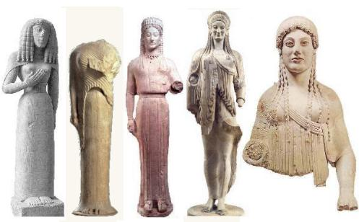

ESCULTURA GRIEGA ARCAICA

Slide 4
Estilo arcaico
] Estas eran formas siempre de hombres jóvenes, desde la adolescencia hasta una cierta madurez, incluso cuando eran realizadas para los sepulcros, probablemente de ciudadanos mayores, como las estatuas sepulcrales del Kurós de Aristódikos y el Kurós de Anavyssos del Museo Arqueológico Nacional de Atenas

Slide 5
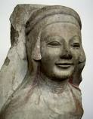
Estilo arcaico

Slide 6
ESTILO SEVERO
Fue un estilo internacional dentro de las polis de la Hélade, y abarcó una gran variedad de géneros: escultura en bronce de bulto redondo, estelas, y relieves arquitectónicos. El estilo logró quizá su culmen con las metopas del templo de Zeus en Olimpia.

Slide 7
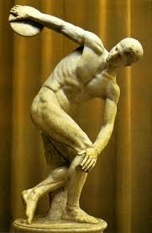
Discóbolo
Representa a un atleta
en un instante anterior
al lanzamiento del disco
Mirón 480-440 a. C.

Slide 8
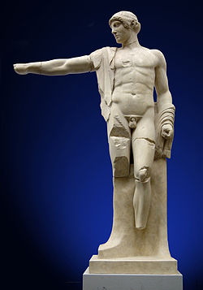
APOLO
Apolo, original.
Museo Arqueológico
de Olimpia.
Ejemplo de estilo severo.

Slide 9
ESTILO HELENÍSTICO
Se denomina arte helenístico al desarrollado desde el S.IV a. C hasta el año 30 a.C. A lo largo de estos siglos asistimos a una nueva civilización en la que se mezclan los estilos griegos y orientales debido a las invasiones de Alejandro Magno

Slide 10
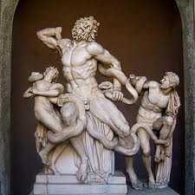
El Laocoonte y sus hijos

Slide 11
El Laocoonte
El conjunto escultórico del Laocoonte pertenece a la escuela de Rodas. Sus autores fueron Agesandro, Polidoro y Atenodoro. La obra original era una fundición de bronce. La actual es sólo una reconstrucción y esta tallada en mármol. Mide 2,42 m. y actualmente se halla expuesta en los Museos Vaticanos.

Slide 12
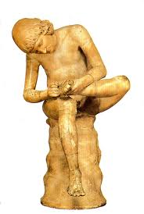
El niño de la espina
Autor: No se sabe el autor. Museo Capitolio de Roma.
Fecha: S. II a. C. Periodo helenístico.
Lugar: Grecia.
Estilo: Realista
Análisis material
Tipo de escultura: Es exenta (de bulto redondo) y esta sentada.
Tipo de material: Está hecha en bronce (técnica de la cera perdida) La copia está hecha en mármol.
La talla: Bien acabada.

Slide 13
La arquitectura
El vocabulario formal de la arquitectura de la antigua Grecia, en particular la división del estilo arquitectónico se define en tres órdenes bien definidos: el orden dórico, el orden jónico y el orden corintio, teniendo efecto profundo en la arquitectura occidental de épocas posteriores. La arquitectura de la Antigua Roma surgió de la de Grecia y mantuvo su influencia en Italia ininterrumpida hasta nuestros días

Slide 14
El orden dórico
El estilo dórico es el más rudo y se empleaba en exteriores, especialmente de los templos dedicados a los dioses varones.
Este estilo clásico responde a una de las dos raíces del arte griego, la doria, que está en relación con las culturas de los metales europeas. Su decoración se caracteriza por preservar la mayor austeridad posible.

Slide 15
Orden dórico
Suele estar asociado a divinidades masculinas. El pedestal está formado por una grada de tres escalones, los dos inferiores se denominan estereóbatos y el superior estilóbato. No tiene basa. Tiene de 16 a 20 estrías longitudinales conocidas que son aristas vivas. Tiene un ensanchamiento en su centro, conocido como éntasis

Slide 16
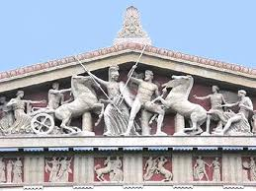
El Partenón
Es el templo más importante de la Acrópolis. Se realizó en el 447a.C. , momento de esplendor de Pericles. Fidias dirige la obra y los arquitectos son Ictino y Calícrates: fue un trabajo en equipo.

Slide 17
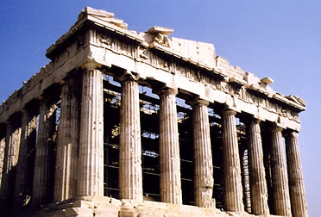
El partenón
fue convertido en iglesia bizantina, en mezquita, en arsenal de los turcos, en el s.XVII cayó una bomba que casi lo destruyó y en el s.XIX hubo un gran terremoto.

Slide 18
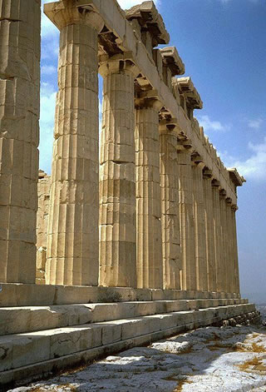
El Partenón
Está dedicado a Atenea Partenos, de la que había una gran estatua criselefantina realizada por Fidias en la naos.

Slide 19
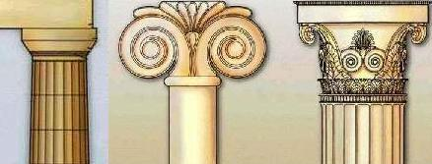
Columnas dóricas, jónicas y corintias
se plasmó claramente el ideal griego de “nada en exceso”, ya que por ejemplo, en la arquitectura no hubo grandes construcciones monumentales, pero si una serie de edificios públicos vinculados a la vida cotidiana en las ciudades

Slide 20
Orden jónico
El estilo jónico se empleaba en interiores o en exteriores de templos dedicados a divinidades femeninas. Resultaba elegante y refinado frente al dórico, por lo que se asociaba con la gracia y delicadeza de lo femenino. Era más relajado y decorativo que el dórico

Slide 21
Este segundo estilo clásico se relaciona con la otra raíz del arte griego, la jonia, en relación con Asia Menor. Se usó en las ciudades de Jonia (hoy costa occidental de Turquía) y algunas islas del Egeo. El orden jónico se hizo preponderante durante el período helenístico, pues es más decorativo y apropiado a la estética de este período que el más severo dórico.

Slide 22
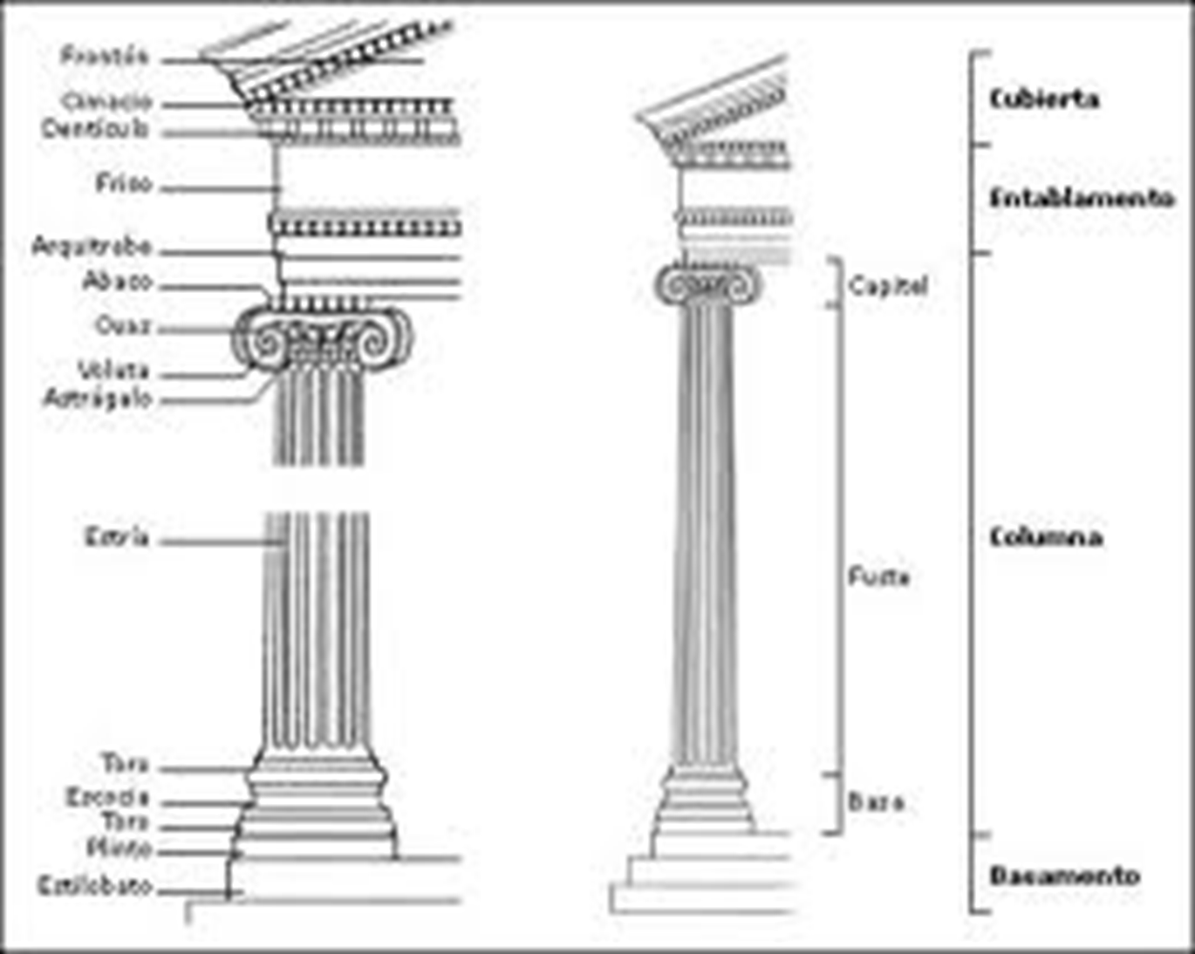

Slide 23
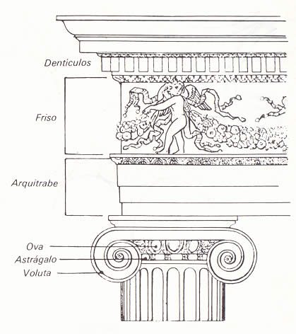

Slide 24
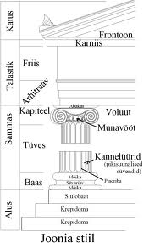

Slide 25
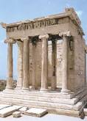

Slide 26
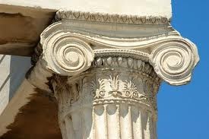

Slide 27
Orden corintio
Es el más elegante y ornamentado de los órdenes arquitectónicos clásicos. Se atribuye su creación al escultor griego Calímaco en el siglo IV a. C. Esencialmente es similar al orden jónico, del que difiere básicamente en la forma y tamaño del capitel. Una de las construcciones más destacables ejecutadas según las pautas estilísticas del orden corintio es el monumento de Lisícrates en Atenas, levantado hacia 334 a. C.

Slide 28
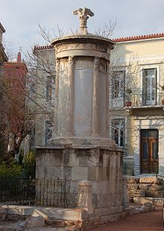

Slide 29
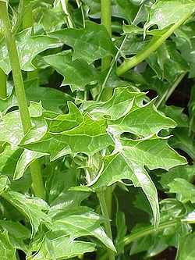
Orden corintio
Hojas de acanto, utilizada para jardines interiores

Slide 30
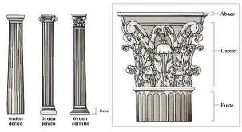

Slide 31
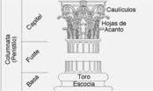

Slide 32
